Slide 1


«Путинский прорыв» для малого бизнеса
Ростов-на-Дону
Октябрь 2018

Slide 2

Путинский прорыв для малого бизнеса
Путинский прорыв kremlin.ru/acts/bank/43027 | Нацпроект «МСП и поддержка индивидуальной предпринимательской инициативы» (2019-2024)
1. Демография 2. Здравоохранение 3. Образование 4. Жильё и городская среда 5. Экология 6. Безопасные и качественные автомобильные дороги 7. Производительность труда и поддержка занятости 8. Наука 9. Цифровая экономика 10. Культура 11. Малое и среднее предпринимательство и поддержка индивидуальной предпринимательской инициативы 12. Международная кооперация и экспорт Стратегия пространственного развития | 1. Улучшение условий ведения предпринимательской деятельности 4,8 млрд.₽ 2. Расширение доступа МСП к финансовым ресурсам, в том числе льготному кредитованию 264,9 млрд.₽ 3. Акселерация субъектов МСП 158,6 млрд.₽ 4. Создание системы поддержки фермеров и развитие сельской кооперации 39,7 млрд.₽ 5. Популяризация предпринимательства 8,4 млрд.₽
 | Всего (2019-2024) 476,0 млрд.₽ В т.ч. бюджеты субъектов 9,5 млрд.₽ Внебюджетные источники 53,9 млрд.₽
 | В среднем за год 0,08 трлн. ₽ Кредиты банков МСП (2017) 6,1 трлн. ₽ Дополнительная потребность¹ в финансах 14,7 трлн. ₽ ¹ https://www.smefinanceforum.org/data-sites/msme-finance-gap
2

Slide 3
Путинский прорыв для малого бизнеса
Нацпроект «МСП и поддержка индивидуальной предпринимательской инициативы» (2019-2024) |  |  | «Путинский прорыв»
Численность занятых в МСП, млн. чел. | + 5,8 | + 28% | Предпринимательская стажировка чиновников http://всеобуч.рф
2. Доля МСП в ВВП, % | +10% | +38% | 2. Производительность труда в МСП + 8% относительно средней по РФ
3. Доля МСП в экспорте,% | + 1,4% | +14% | 3. Задания ФНС по развитию ВЭД
Доступ к льготному имуществу | + 17% | Avito
Субсидии по гарантиям + 2 млрд.₽ | +128% | Рынок гарантий
Объем льготного кредитования +2,7 трлн.₽ | + 94% | Кредиты банков 6 трлн. ₽
Льготное кредитование под залог интеллектуальных прав | + 900% | Рынок венчурных инвестиций
Объемы закупок у МСП +2 трлн.₽ | + 68% | Программы МСБ у всех компаний
Число парков - 129/гос-во 30 млрд.₽/инвестор 53млрд.₽ |  | Убрать сертификацию УК парка
Центры «Мой бизнес» 955 команд/14200 тьютеров |  | Акселераторы
Поддержка КФВ +9,7 млрд.₽ |  | Новые технологии
Кооперативы в с/х +11,6 млрд.₽ |  | Value chains
3

Slide 4
Путинский прорыв для малого бизнеса
Нацпроект «МСП и поддержка индивидуальной предпринимательской инициативы» | «Путинский прорыв»
Трансформация делового климата | Правила и их применение
Самозанятые | ТК ⇒ ГК, Налоги ⇒ Оплата услуг, страховка
Льготное кредитование | Рынок гарантий
Фондовый рынок | Краудфондинг
Государственные МФО | Беззалоговые продукты банков
Электронный доступ к поддержке | Электронные заявки на кредиты банков
Закупки крупнейшими заказчиками | Программы МСП крупнейших заказчиков
МСП – экспортеры | Продукты торгового финансирования
Фермеры и кооперации | Value chains !коробочные продукты
Популяризация предпринимательства | Совместные шоу
4

Slide 5
Путинский прорыв для малого бизнеса
Ассоциация банков «Россия» и общественных объединений предпринимателей «Путинский прорыв»
Обмен информацией о направлениях работы, инновациях, анализе трендов и перспектив развития МСП
Внедрение консультационных технологий контрольно-надзорной деятельности
Внедрение нефинансовых продуктов и услуг для снижения рисков кредитования МСП
Совместные проекты финансовой грамотности предпринимателей
Новые финансовые технологии для МСП
Доступность финансовых услуг для разных социальных групп предпринимателей
Использование инновационного потенциала МСП
Взаимодействие с государственными и муниципальными органами власти по реализации программ, стратегий, форм государственной поддержки
5

Slide 6
1. Точечная концентрация бизнеса
2. Диверсификация рисков
3. Управление портфелем однородных ссуд
4. «Длинный хвост»
5. Инновации
6. Готовность к «черным лебедям»
7. Банкиры: спекулятивные и устойчивые
За что банкиры любят малый бизнес
На 01.01.2018
На 01.07.2018
На 01.09.2018

Slide 7
Модель искусственного интеллекта проверяющих
Модель искусственного интеллекта проверяющих Исходные представления (И) Промежуточный акт проверки (П) Окончательный акт (О)
Характер проверок | Окончательные представления лучше исходных (О лучше И) | Окончательные представления хуже исходных (О хуже И)
Окончательный отчет лучше промежуточного (О лучше П) | КОНСУЛЬТАЦИОННЫЙ 20% | КОРРУПЦИОННЫЙ 15%
Окончательный отчет хуже промежуточного (О хуже П) | КОНКУРИРУЮЩИЙ 10% | КРИМИНАЛЬНЫЙ 5%

Slide 8
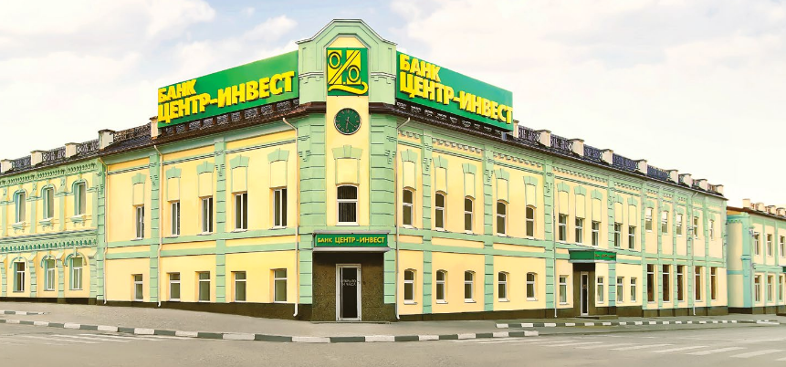
Контакты
Головной офис банка
Ростов-на-Дону, пр. Соколова 62, Россия, 344000,
тел. +7 (863) 2-000-000
centrinvest.ru
8

